Slide 1

Номинация проекта: «Безопасность в сети» – профилактика игровой, компьютерной зависимости, цифровая гигиена, профилактика вовлечения в деструктивные сообщества и деструктивных проявлений в социальных сетях.
  Социальный проект по профилактике и предупреждению деструктивного, в т.ч. общественно-опасного поведения подростков и молодежи «Опасности.НЕТ»
ЦЕЛЬ | Повышение правовой культуры и предупреждение деструктивного, в т.ч. общественно-опасного поведения студентов техникума, через заинтересованное вовлечение подростков в разнообразные виды социально-значимой деятельности, привитие традиционных российских духовно-нравственных ценностей.
ЗАДАЧИ ПРОЕКТА | Расширить представление обучающихся по вопросам правовых и организационных основ противодействия экстремизму, профилактике и предупреждению деструктивного, в т.ч. общественно-опасного поведения подростков и молодежи. Обеспечить проведение серии воспитательных и профилактических мероприятий с участием партнеров проекта с целью популяризации здорового образа жизни, развития духовно-нравственных ценностей российской молодежи. Создать условия для развития на базе техникума молодежных общественных инициатив, как форм проявления социальной активности молодежи, популяризации культуры безопасности в современном обществе. Организовать проведение мероприятий, направленных на повышение уровня родительской компетентности, включая психолого-педагогическую и социально-правовую помощь в вопросах воспитания и обеспечения безопасности детей, а также обучение их навыкам раннего выявления признаков деструктивного поведения. Обеспечить создание безопасной цифровой образовательной среды, направленной на информационное сопровождение реализации проекта.
И

Slide 2
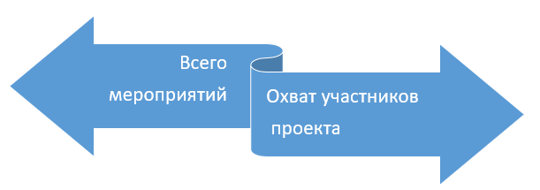
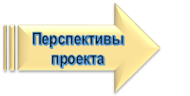
ОБЩЕЕ КОЛИЧЕСТВО МЕРОПРИЯТИЙ И ОХВАТ УЧАСТНИКОВ
Реализация проекта осуществлялась через заинтересованное вовлечение подростков в разнообразные виды социально-значимой деятельности, привитие традиционных российских духовно-нравственных ценностей.
ОРГАНИЗАЦИЯ И ПРОВЕДЕНИЕ СОЦИОЛОГИЧЕСКИХ ИССЛЕДОВАНИЙ
6409 человек
ПРОСМОТР И ОБСУЖДЕНИЕ ФИЛЬМОВ ООО «ОБЩЕЕ ДЕЛО»
ПРОВЕДЕНИЕ ИНТЕРАКТИВНЫХ ИГР
ОРГАНИЗАЦИЯ ВОЛОНТЕРСКОЙ ДЕЯТЕЛЬНОСТИ
ПРОВЕДЕНИЕ ВСЕРОССИЙСКОЙ ДИСТАНЦИОННОЙ ВИКТОРИНЫ
43
мероприятия
ОРГАНИЗАЦИЯ И ПРОВЕДЕНИЕ ВНЕУЧЕБНЫХ МЕРОПРИЯТИЙ
ПОВЫШЕНИЕ КВАЛИФИКАЦИИ ПЕДАГОГОВ
ПУБЛИКАЦИИ О РЕАЛИЗАЦИИ ПРОЕКТА

Slide 3
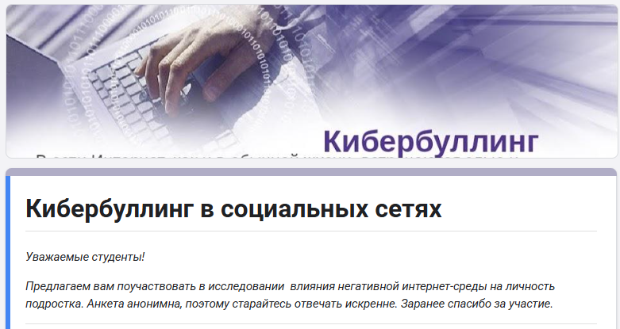
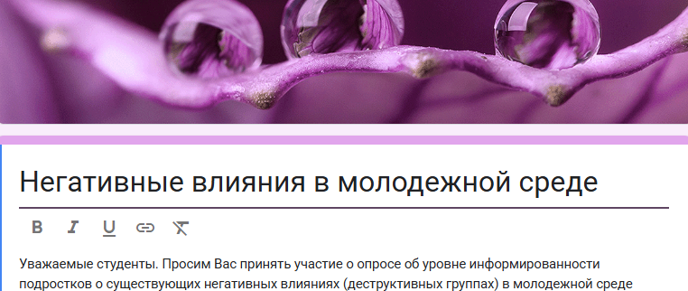
ОРГАНИЗАЦИЯ И ПРОВЕДЕНИЕ СОЦИОЛОГИЧЕСКИХ ИССЛЕДОВАНИЙ
Исследование «Негативные влияния в молодежной среде»
https://forms.gle/fwoeAQX4oL7HJDWV7 Исследование «Кибербуллинг в социальных сетях»
https://forms.gle/5bFArfPZSUHhSwwr6
Результаты проведенных исследований представлены по ссылкам:
1 исследование https://clck.ru/3LS8zy
2 исследование https://clck.ru/3LS92e

Slide 4
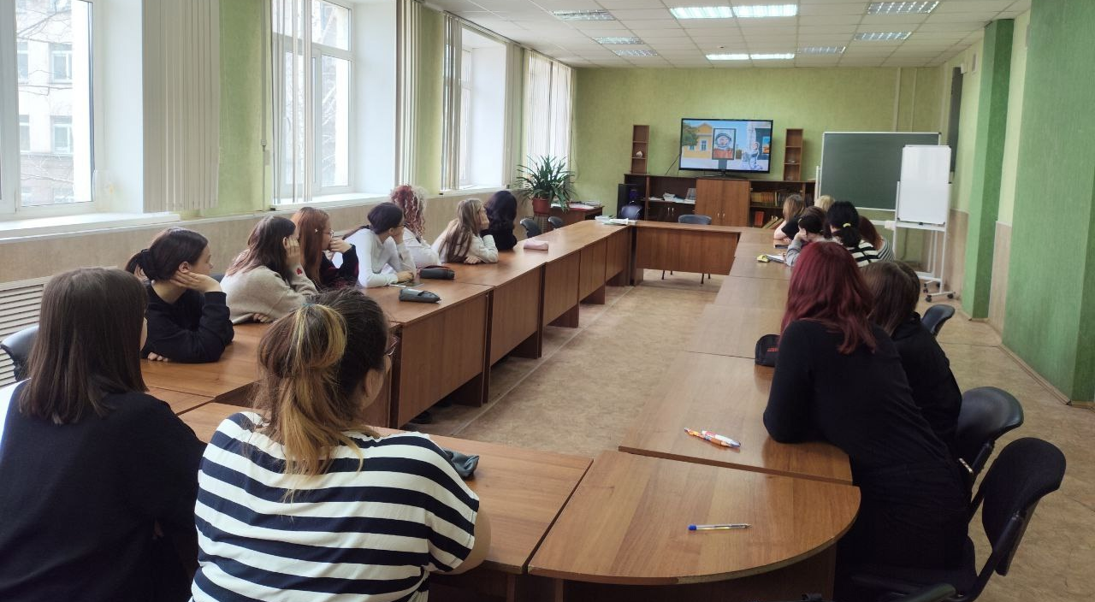
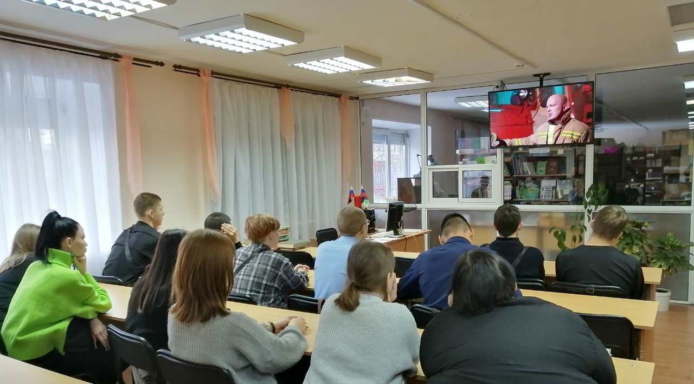
ПРОСМОТР И ОБСУЖДЕНИЕ ФИЛЬМОВ ООО «ОБЩЕЕ ДЕЛО»
https://clck.ru/3LHuth
https://clck.ru/3LHxZx

Slide 5
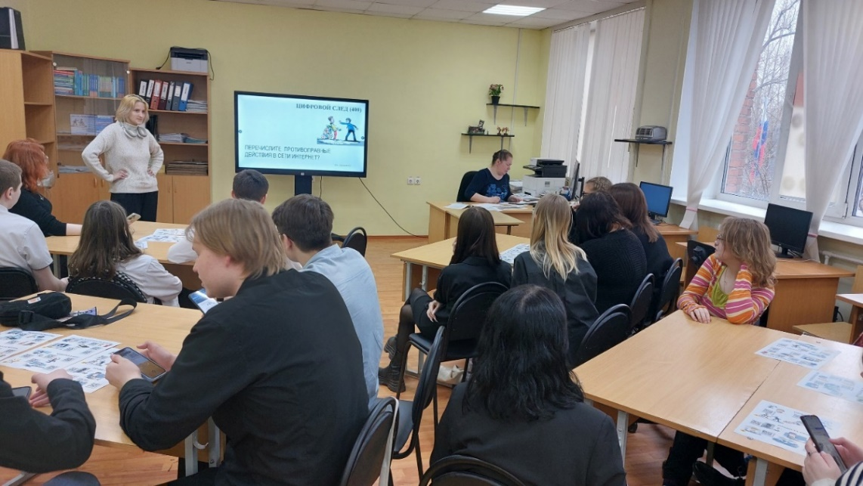
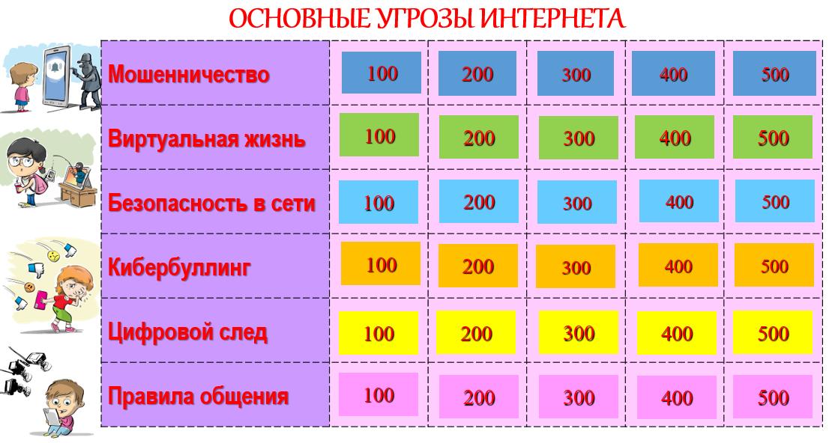
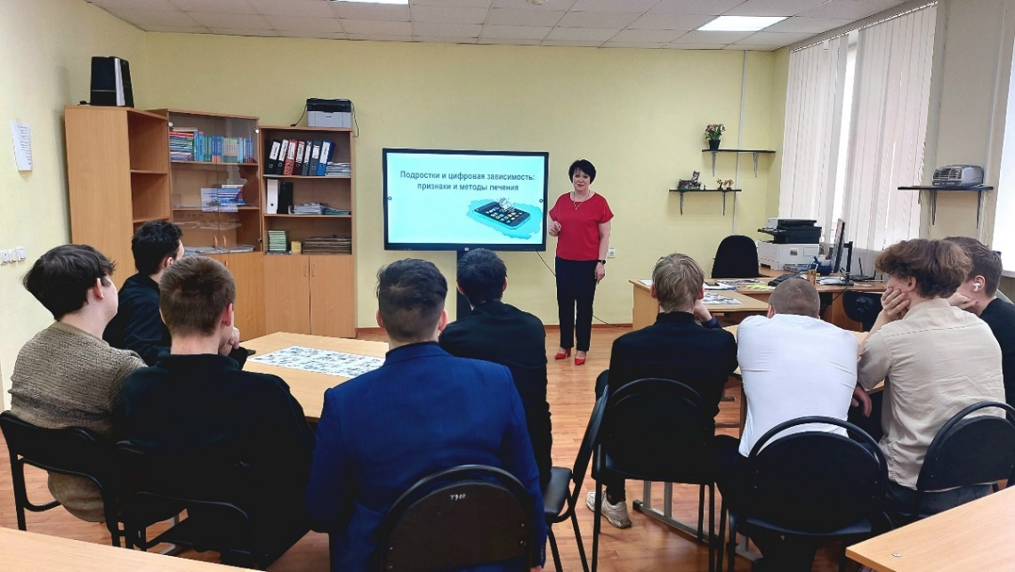
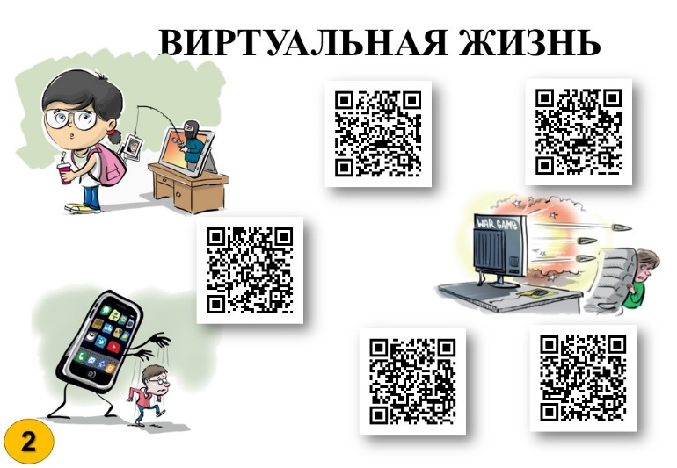
ПРОВЕДЕНИЕ ИНТЕРАКТИВНЫХ ИГР
Ссылка на материалы игры: https://clck.ru/3LPreG

Slide 6
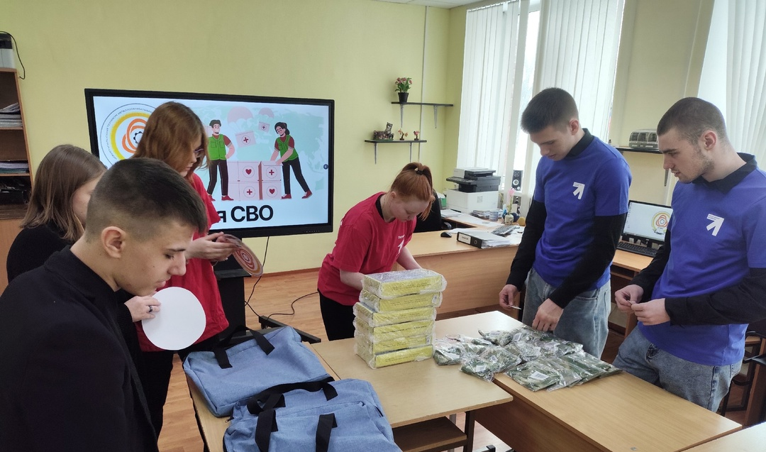
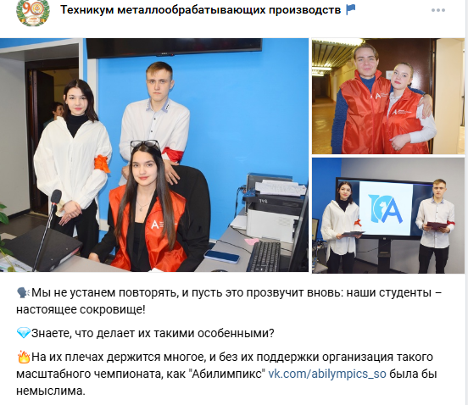
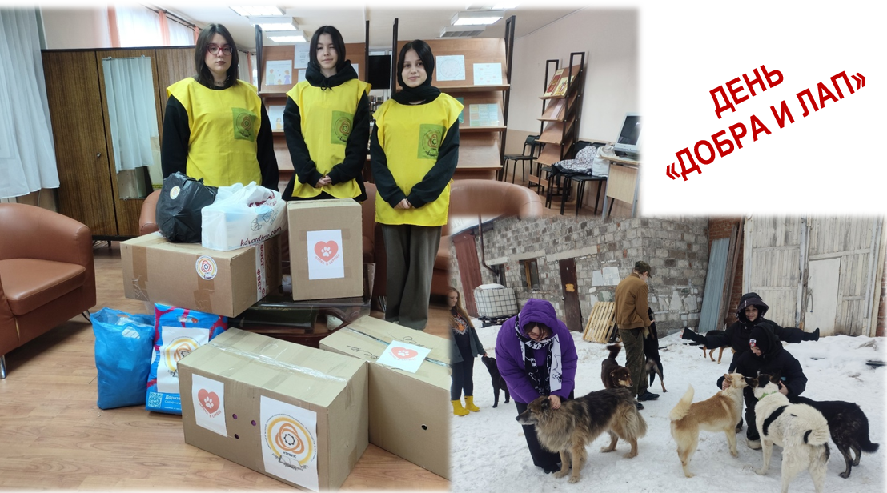
ВОЛОНТЕРСКАЯ ДЕЯТЕЛЬНОСТЬ

Slide 7
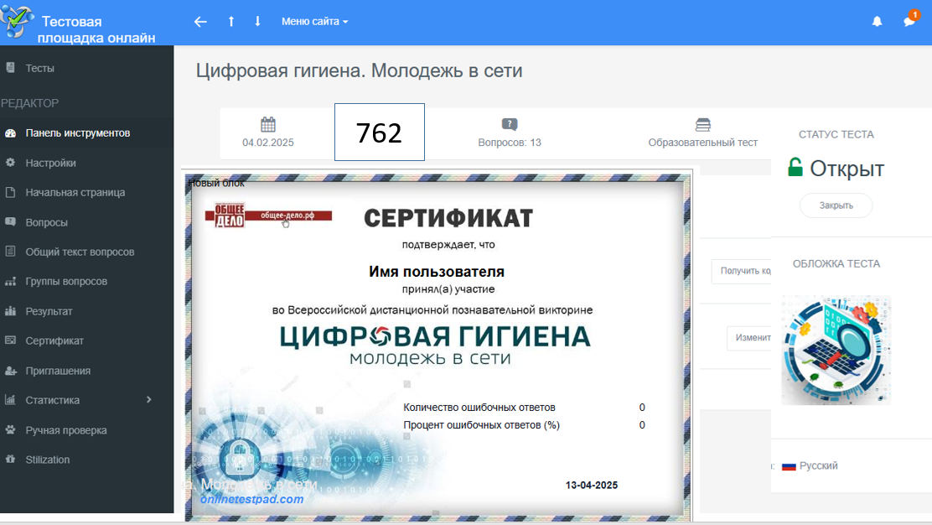
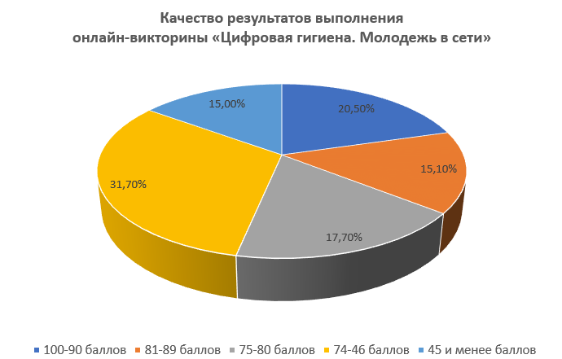
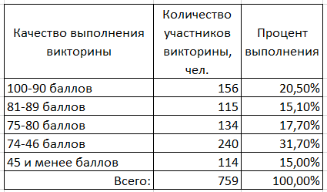
ПРОВЕДЕНИЕ ВИКТОРИНЫ НА ПЛАТФОРМЕ OnlineTestPad
Основная ссылка:https://onlinetestpad.com/f4s7bujyj3yky
Охват - 762 чел.

Slide 8
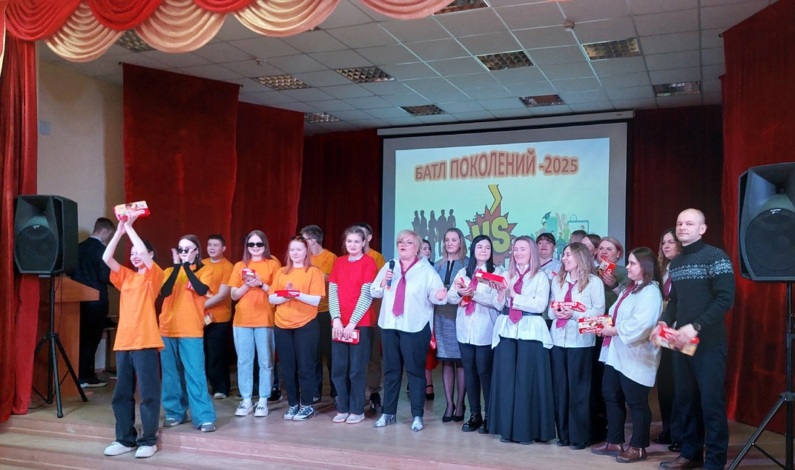
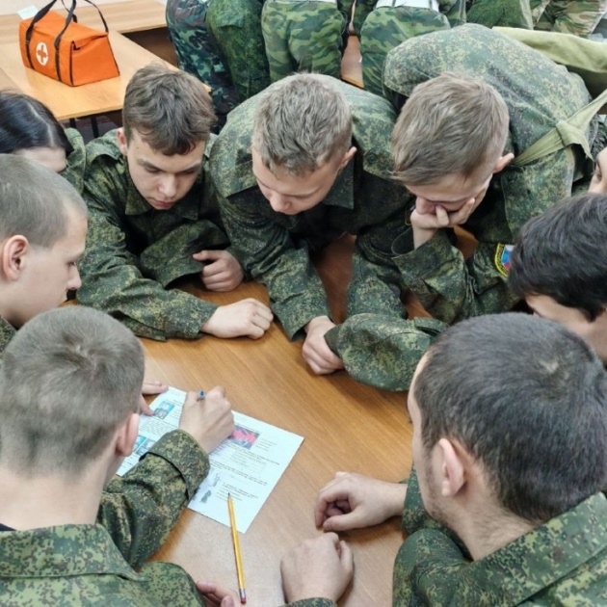
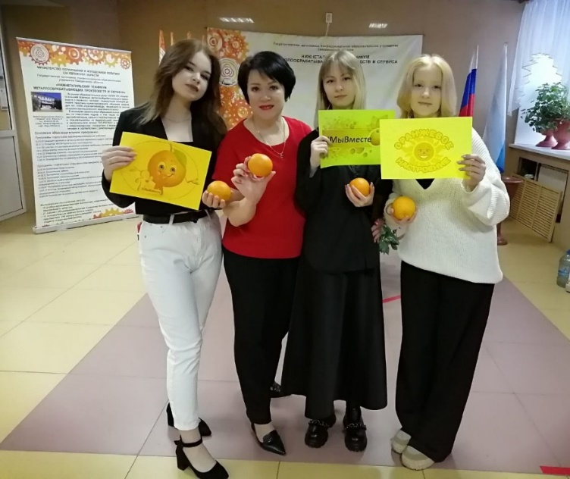
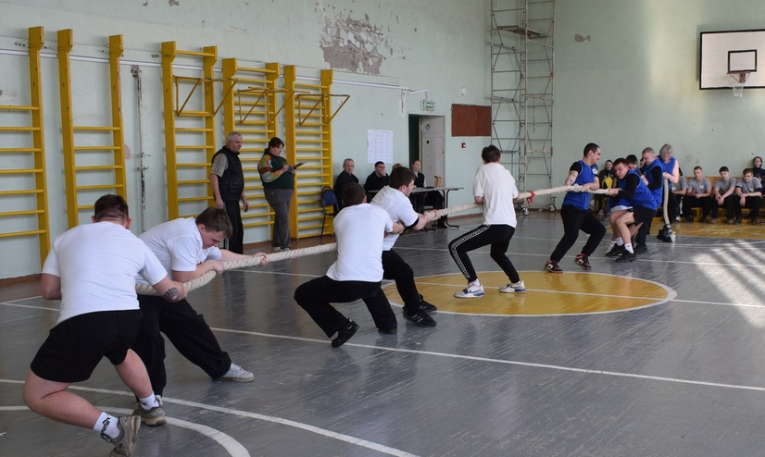
ВНЕУЧЕБНАЯ ЗАНЯТОСТЬ СТУДЕНТОВ

Slide 9
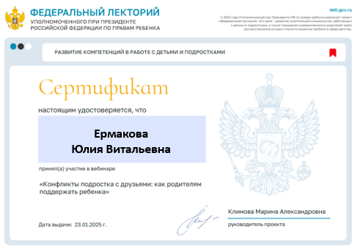
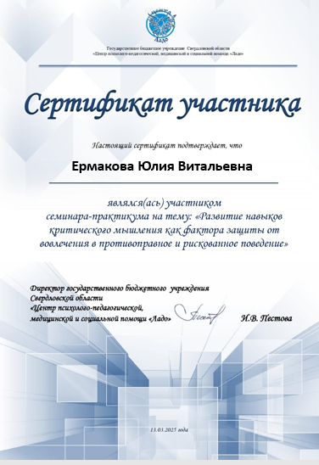
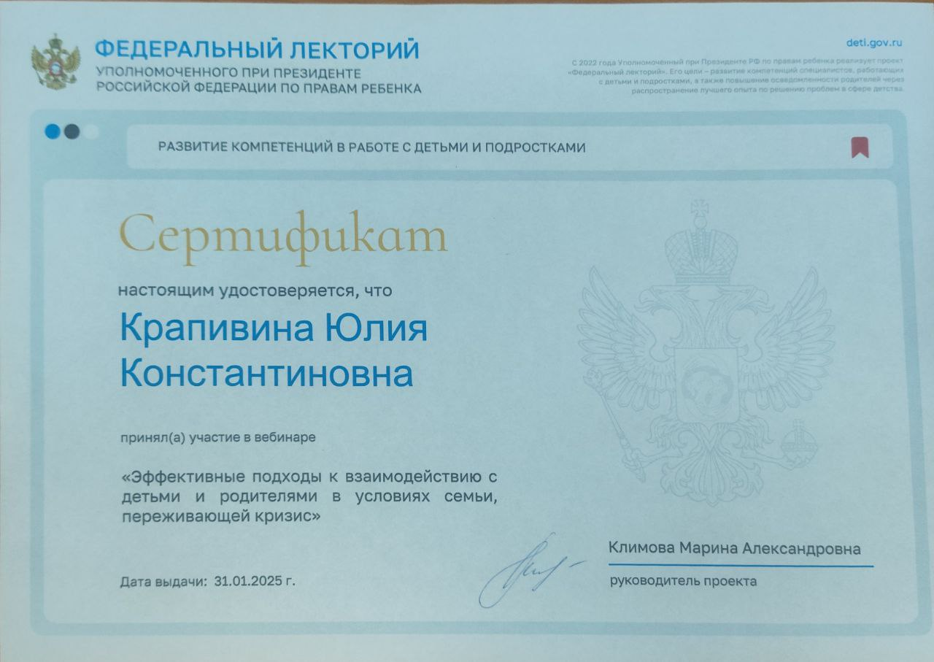
ПОВЫШЕНИЕ КВАЛИФИКАЦИИ ПЕДАГОГОВ ПО НАПРАВЛЕНИЮ ПРОЕКТА
В техникуме выстроена система повышения квалификации педагогов, в том числе по направлениям воспитательной работы. За период реализации проекта получили новые знания и рекомендации по организации профилактической работы с детьми и подростками педагоги техникума:
Вебинар «Влияние компьютерной зависимости на агрессивность подростка», организованного «Федеральным лекторием» Уполномоченного при Президенте Российской Федерации по правам ребенка. Обучение прошли – 6 педагогов.
Вебинар «Конфликты подростка с друзьями: как родителям поддержать ребенка», организованного «Федеральным лекторием» Уполномоченного при Президенте Российской Федерации по правам ребенка. Обучение прошли – 12 педагогов.

Slide 10
ПУБЛИКАЦИИ РАМКАХ РЕАЛИЗАЦИИ ПРОЕКТА
№ | Наименование мероприятия | Ссылка на публикацию | Дата публикации
1 | Участие команды проекта в молодежных форумах Общее Дело – ПРО 2024 «ПРО-форум», «ПРО-защита» | https://clck.ru/3LB7wV | 06.02.2025
2 | Встречи студентов с сотрудниками ОДН ОП№17 МУ МВД России «Нижнетагильское». Тема встречи: «Предупредить, объяснить, уберечь подростков от негативного информационного воздействия» | https://clck.ru/3LB23B | 06.02.2025
3 | Всемирный день безопасного Интернета. Организация и проведение Всероссийской дистанционной познавательной викторины «Цифровая гигиена. Молодежь в сети» | https://clck.ru/3LSdvf | 10.02.2025
4 | Участие волонтерского отряда «ДОБРОволец» в работе инклюзивного «Фестиваля профессий» для школьников | https://clck.ru/3LSdnR | 11.02.2025
5 | Организация и проведение программных мероприятий акции «Международный день безопасного Интернета» | https://clck.ru/3LBF9q | 11.02.2025
6 | Профилактическое мероприятие по информационной безопасности «Код доступа» организовано и проведено сотрудниками Отдела социально-правовой поддержки и профилактики МБУ «Городской Дворец молодежи» | https://clck.ru/3LBSoc | 13.02.2025
7 | Организация и проведение военно-спортивного конкурса «Отечества достойные сыны». Организаторы конкурса – военно-патриотический клуб «Доблесть». | https://clck.ru/3LBUUb | 20.02.2025
8 | Организация и проведение творческого конкурса между педагогами и студентами «Батл поколений». Организаторы конкурса – активисты волонтерского отряда «ДОБРОволец». | https://clck.ru/3LBYH8 | 06.03.2025
9 | Организация и проведение благотворительная акции «Лапка в сердце» совместно с АНО ЦВ "ДАЙ ШАНС" | https://clck.ru/3LJEnM | 17.03.2025
10 | Организация студентов для участия во Всероссийской военно-патриотической игре «Зарница 2.0» Проведение отборочного этапа в техникуме Участие команды студентов в Муниципальном этапе игры. (3 место) | https://clck.ru/3LRHaw https://clck.ru/3LRHDK | 14.03.2025 08.04.2025
11 | Организация и проведение психологических тренингов «Деструктивные сообщества: психологические методы защиты личности от влияния деструктивных групп» «Кибербуллинг в социальных сетях и как ему противостоять» | https://clck.ru/3LScgc https://clck.ru/3LSdMm | 04.04.2025 01.04.2025
12 | Просмотр и обсуждение фильмов по методу «сверстник-сверстнику» от Общероссийской общественной организации "Общее дело" | https://clck.ru/3LHuth | 01.04.2025
13 | Просмотр и обсуждение фильмов по методу «сверстник-сверстнику» от Общероссийской общественной организации "Общее дело" | https://clck.ru/3LHxZx | 10.04.2025
14 | Организация и проведение интерактивной игры «Подростки и цифровая зависимость» | https://clck.ru/3LScBf | 10.04.2025

Slide 11
ДАЛЬНЕЙШЕЕ РАЗВИТИЕ ПРОЕКТА
Продолжить использовать разработанные интерактивные игры и материалы Общероссийской общественной организации «Общее дело» для организации профилактической работы с молодежью по методу «сверстник-сверстнику».
Расширить наш круг единомышленников среди студентов и педагогов по реализации проекта.
Распространить опыт деятельности команды «Доброволец» по реализации проекта среди образовательных организаций города Нижний Тагил, как территории с высоким с высокой долей преступности среди подростков и молодежи.

